Slide 1
Les 6A en mode surréaliste
Quel talent !

Slide 2
Ariel…

Slide 3
Carolina, « El tiempo vuela » de Fr. Khalo

Slide 4
Emma, « Autoportrait au collier d’épines et colibri » de Fr. Khalo

Slide 5
Emma, « Umbrella » de R. Olbinski

Slide 6
Gamze, « Chat dans un chapeau » de R. Magritte

Slide 7
Jason

Slide 8
Kaï, « Le Libraire » de A. Martins de Barros

Slide 9
Léa, « Frida con Amigos » de Fr. Khalo

Slide 10
Léopold, « Le Thérapeute » de R. Magritte

Slide 11
Malik, « L’Ange du Foyer ou Le Triomphe du Surréalisme » de M. Ernst

Slide 12
Maria, « Golconde » de R. Magritte

Slide 13
Mary, « Les Amants » de R. Magritte

Slide 14
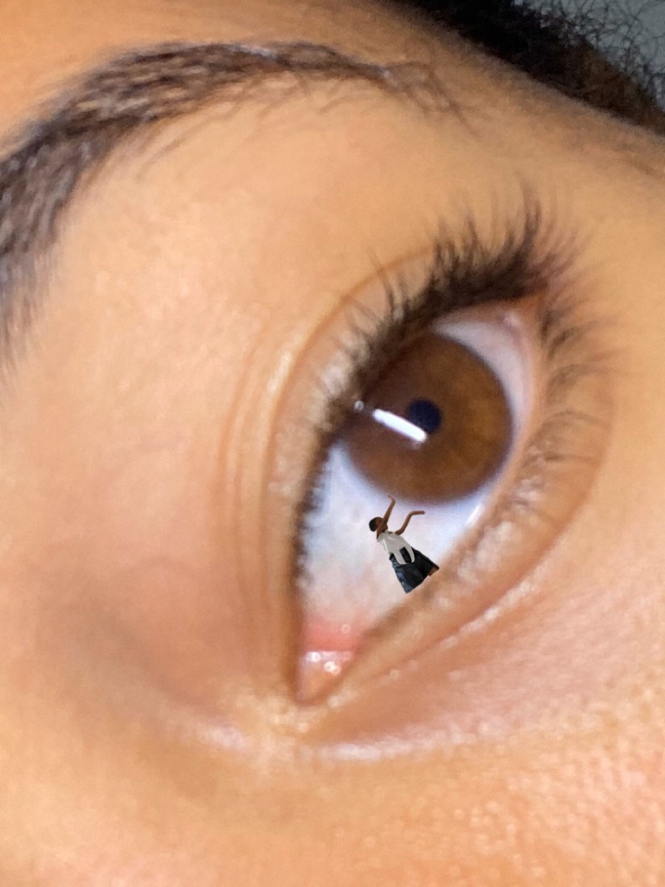
Ornella, Tableau de R. Olbinski

Slide 15
Amélie, « Les Amants » de R. Magritte

Slide 16
Celeste; « Les Amants » de R. Magritte

Slide 17
Monica, «L’Aube de Cayenne » de R. Magritte

